Slide 1
Johannes der Täufer
24. Juni

Slide 2
Geburt Johannes des Täufers
Lukas 1, 5-25

Slide 3
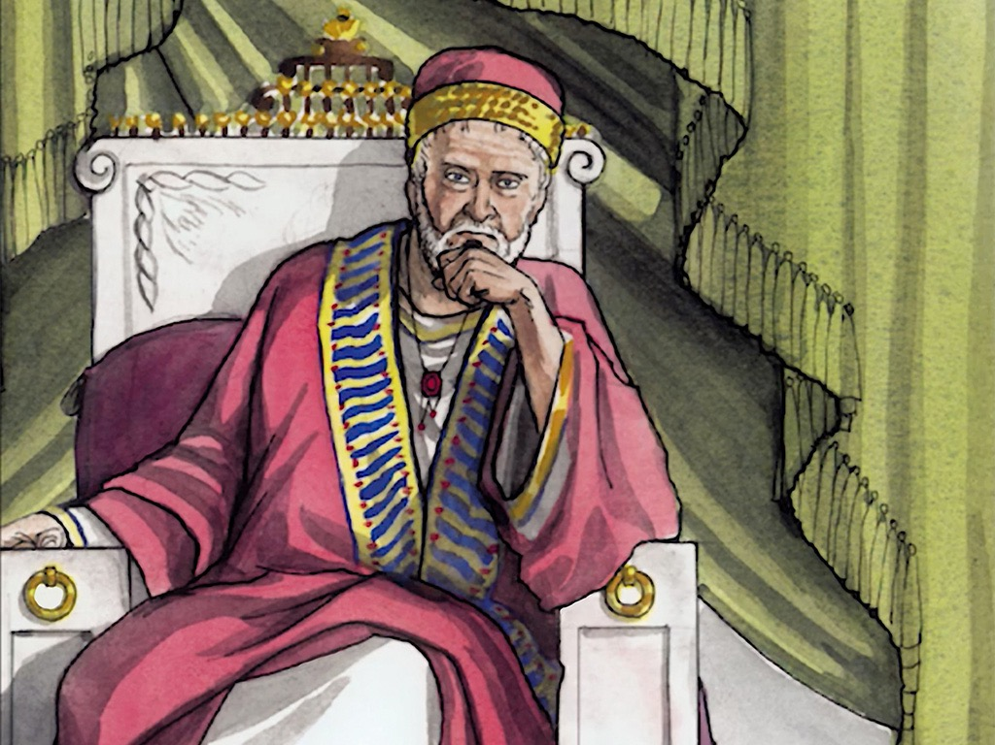
Als Herodes
König
von Judäa war,

Slide 4
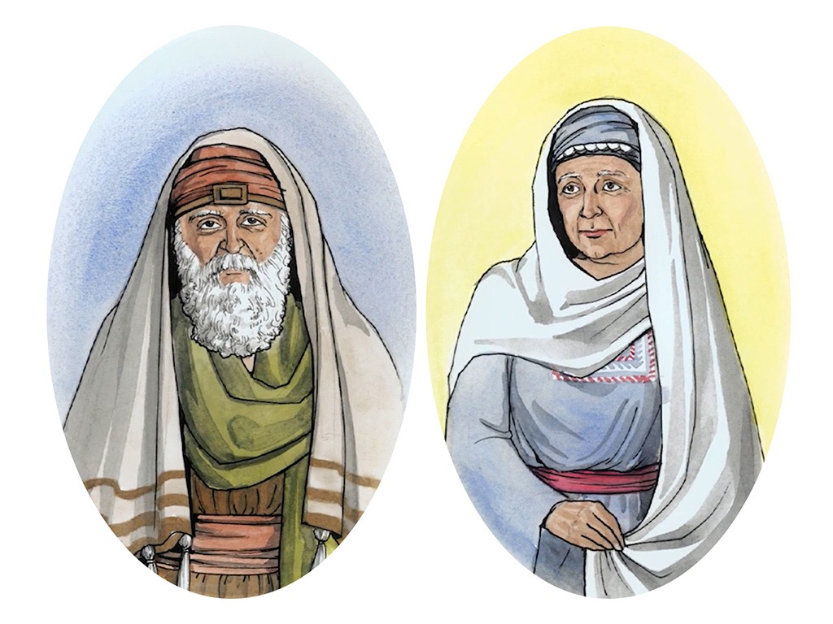
gab es einen Priester namens Zacharias.
Seine Frau hieß Elisabet.

Slide 5
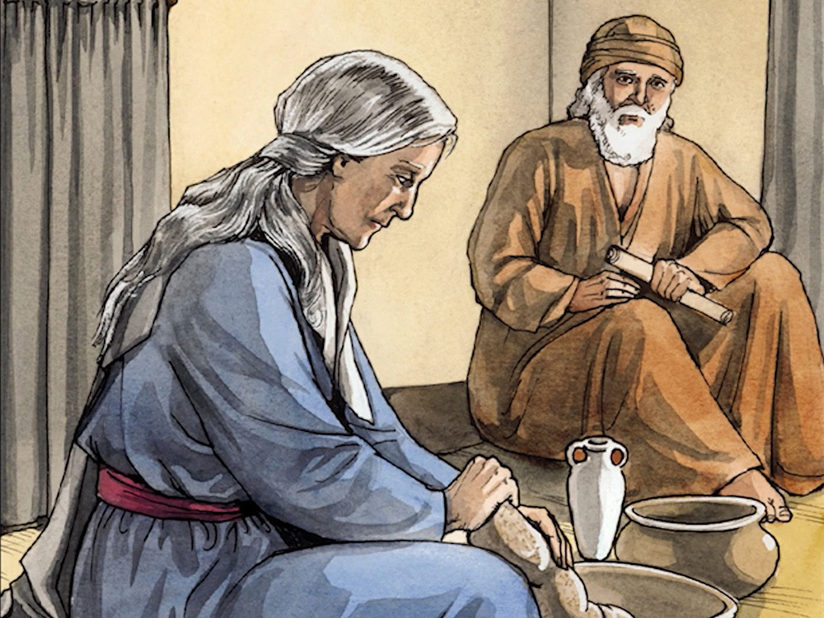
Sie hatten keine Kinder, beide waren schon alt.

Slide 6
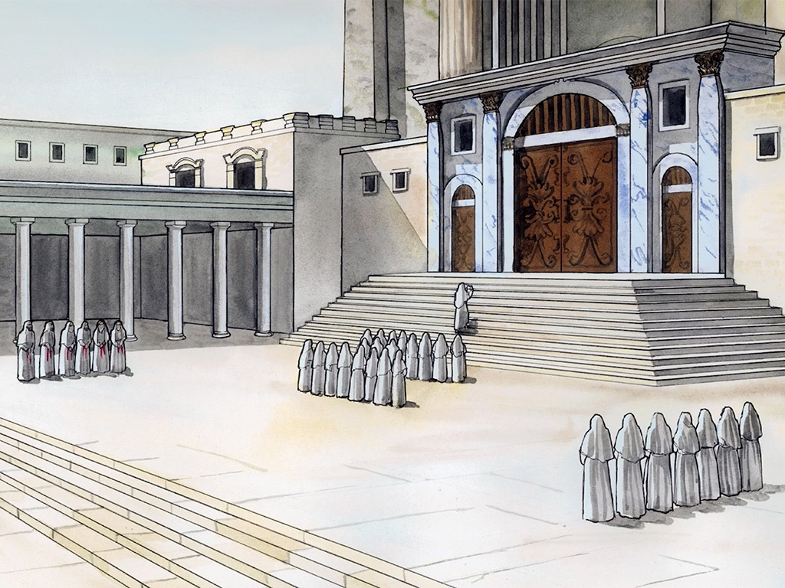
Zacharias tat im Tempel in Jerusalem Dienst. Er brachte das Rauchopfer dar.

Slide 7
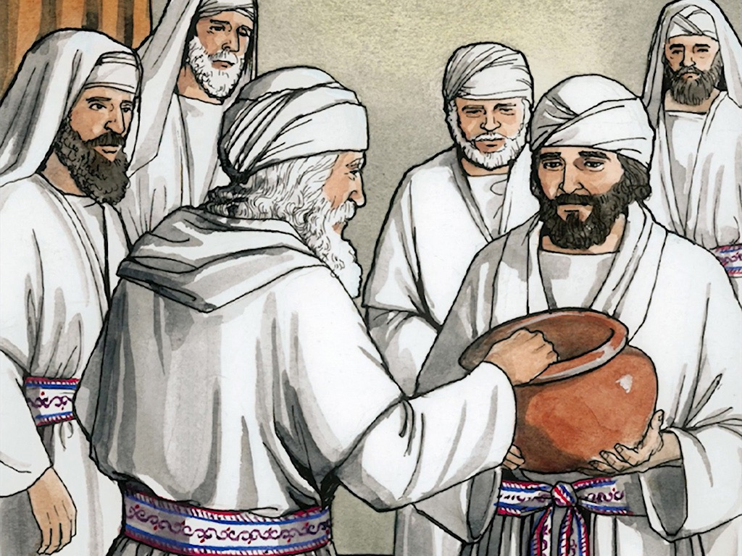

Slide 8
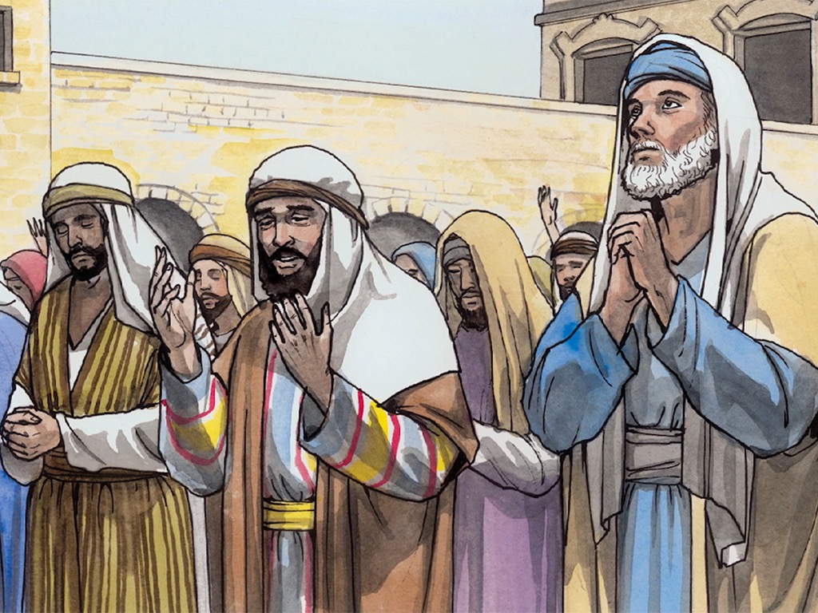
Das Volk betete im Hof.

Slide 9
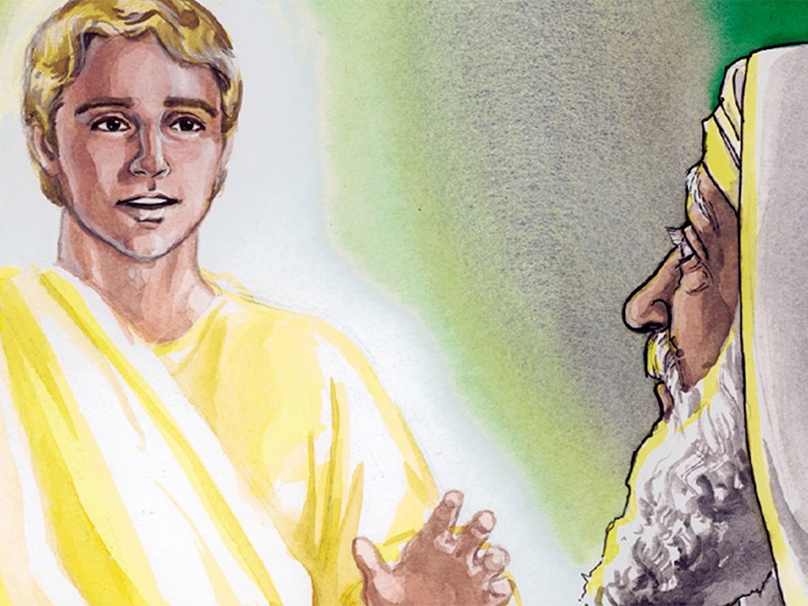
Da erschien Zacharias
der Engel Gabriel.

Slide 10
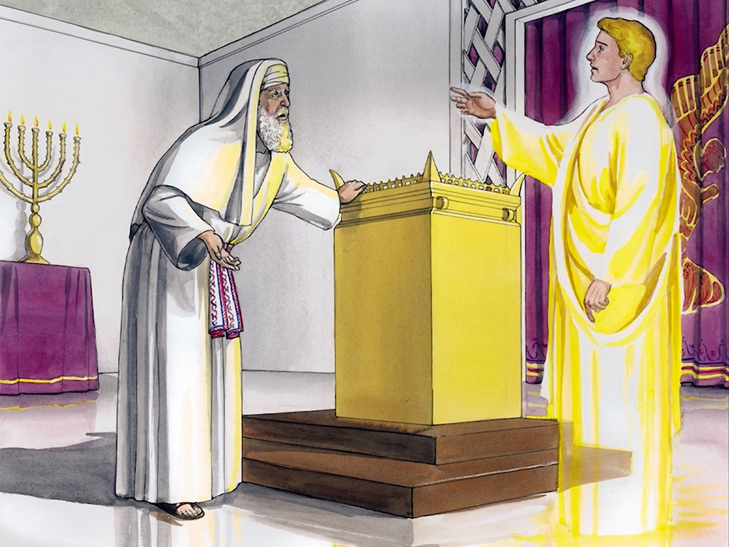
Der Engel sagte:
Deine Frau wird einen Sohn bekommen. Nenne ihn Johannes
Du kannst dich freuen.

Slide 11
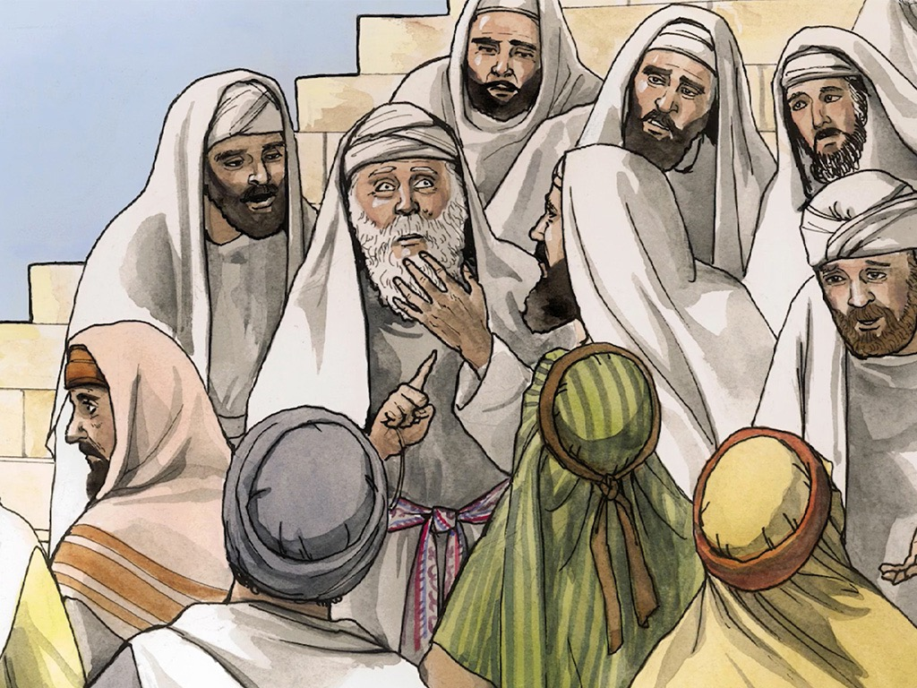
Das Volk wunderte sich, dass er so lange im Tempel blieb. Als Zacharias herauskam, konnte er nicht mehr sprechen. Er teilte sich
mit Zeichen mit. Da merkten
die Menschen, dass ihm
ein Engel erschienen war.

Slide 12
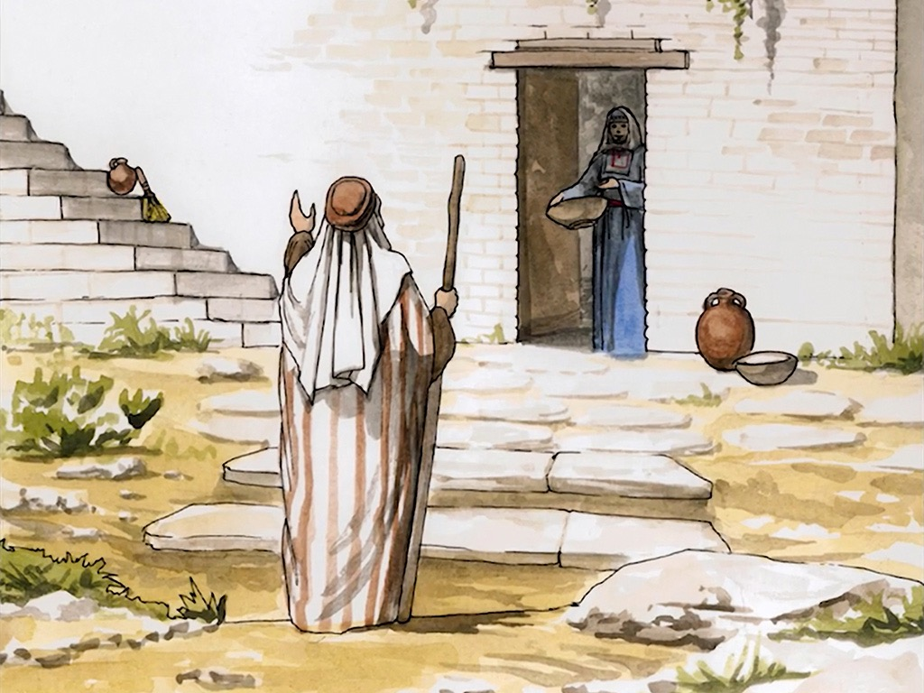
Als Zacharias seinen Dienst beendet hatte, kehrte er nach Hause zurück.

Slide 13
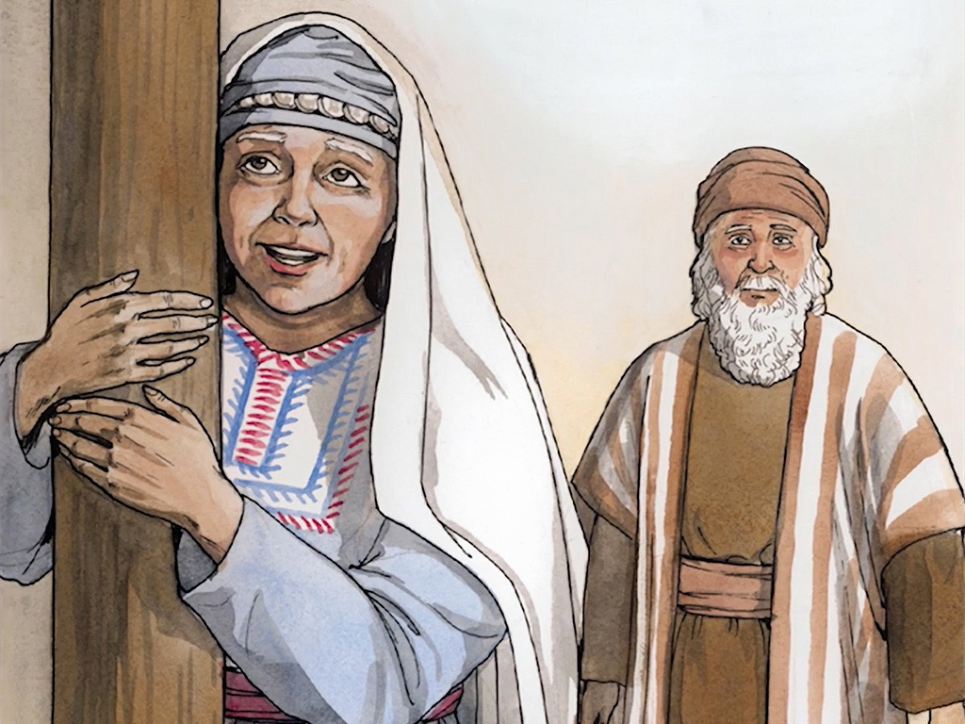
Elisabet wurde schwanger und dankte Gott.

Slide 14
Maria besucht Elisabeth
Lukas 1,39-56

Slide 15
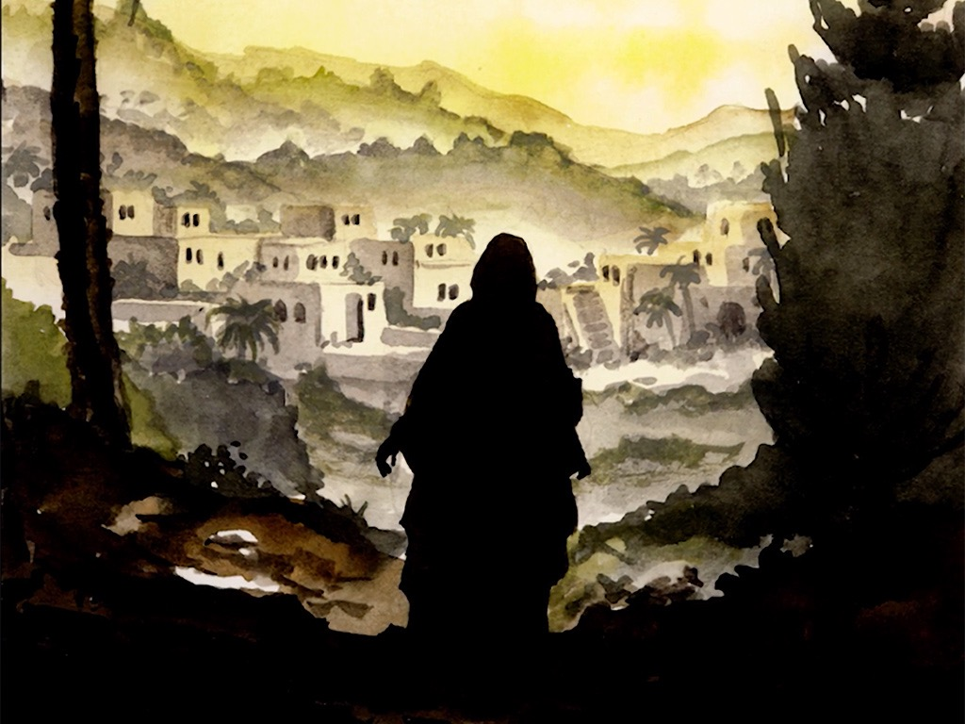
Maria ging nach Judäa und besuchte Elisabet.

Slide 16
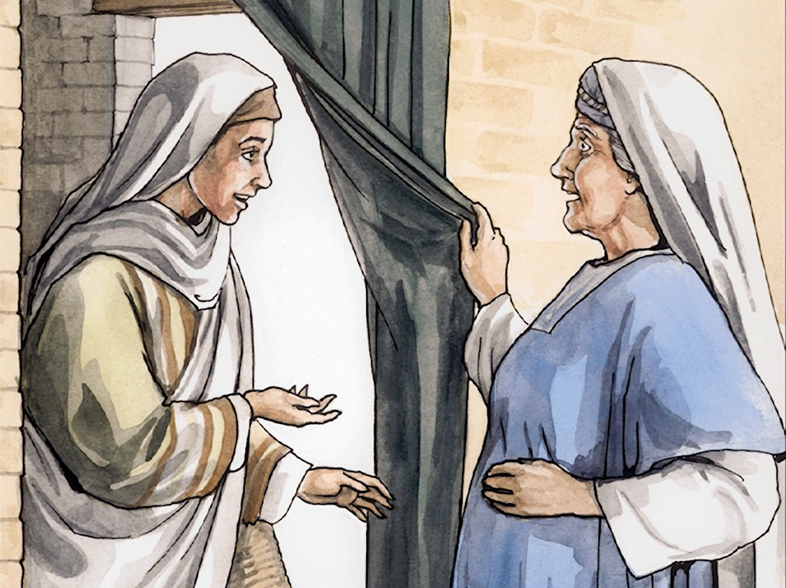
Als Maria Elisabet begrüßte, hüpfte das Kind in ihrem Bauch.

Slide 17
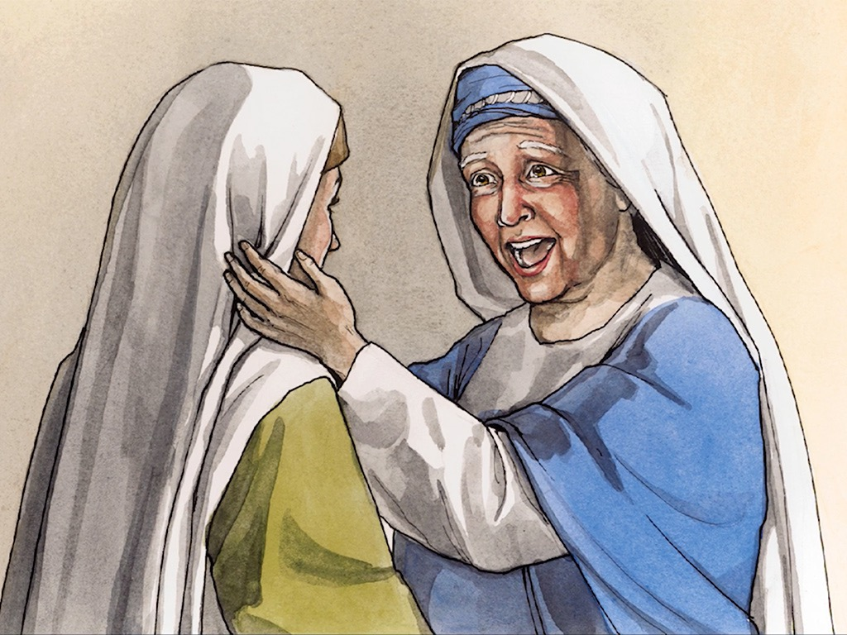
Elisabet sagte: Gesegnet bist du und dein Kind.

Slide 18
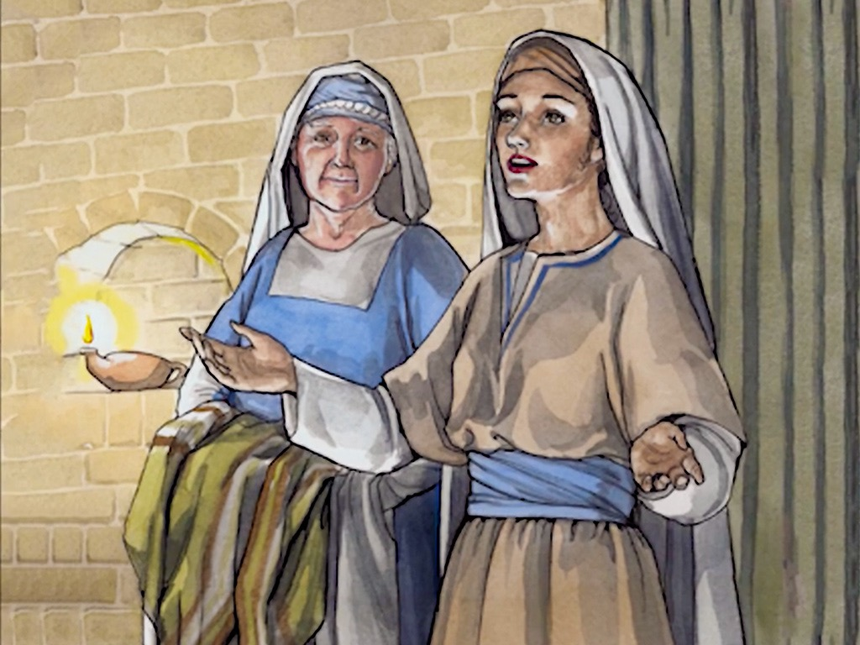
Da sagte Maria:
Meine Seele preist die Größe des Herrn .

Slide 19
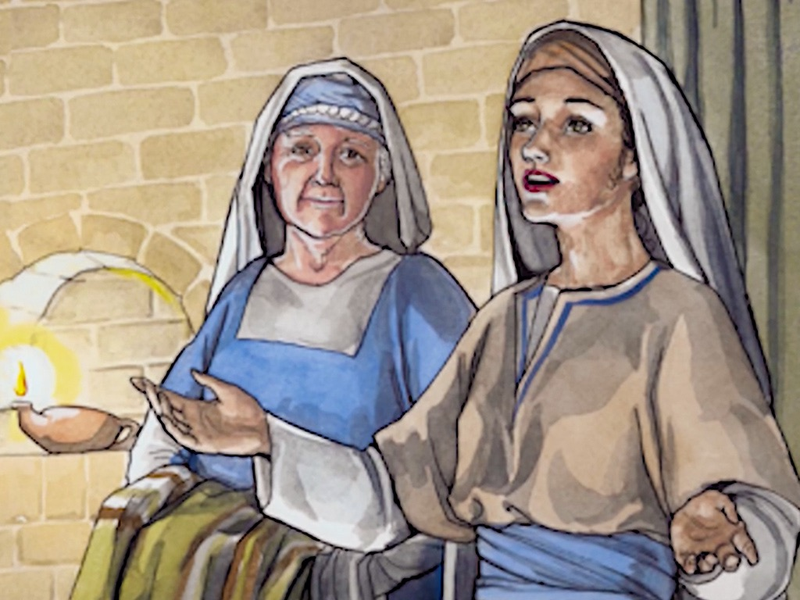
und mein Geist jubelt über Gott, meinen Retter.
Denn auf die Niedrigkeit seiner Magd hat er geschaut. /
Siehe, von nun an preisen mich selig alle Geschlechter.
Denn der Mächtige hat Großes an mir getan /
und sein Name ist heilig.
Er erbarmt sich von Geschlecht zu Geschlecht /
über alle, die ihn fürchten.
Er vollbringt mit seinem Arm machtvolle Taten: /
Er zerstreut, die im Herzen voll Hochmut sind;
er stürzt die Mächtigen vom Thron / und erhöht die Niedrigen.
Die Hungernden beschenkt er mit seinen Gaben /
und lässt die Reichen leer ausgehen.
Er nimmt sich seines Knechtes Israel an /
und denkt an sein Erbarmen,
das er unsern Vätern verheißen hat, /
Abraham und seinen Nachkommen auf ewig.

Slide 20
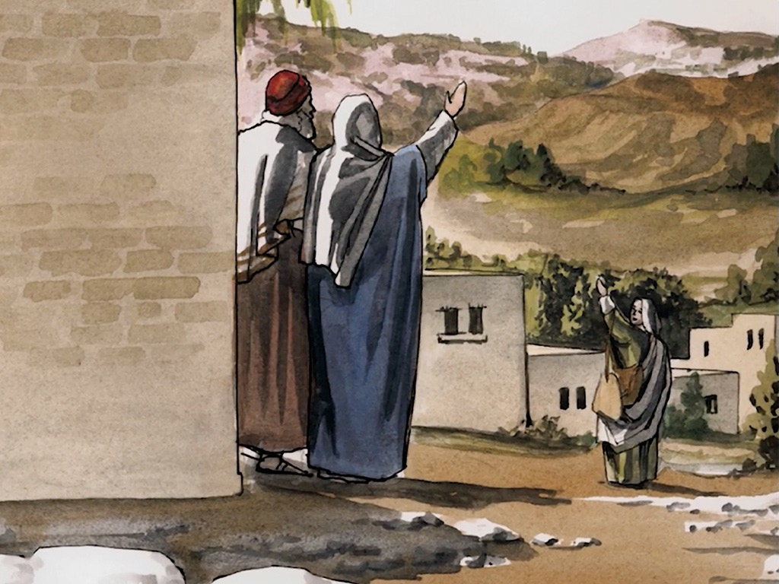
Maria blieb etwa drei
Monate bei Elisabet und Zacharias. Dann ging sie nach Hause zurück.

Slide 21
Die Geburt Johannes des Täufers
Lukas 1,57-80

Slide 22
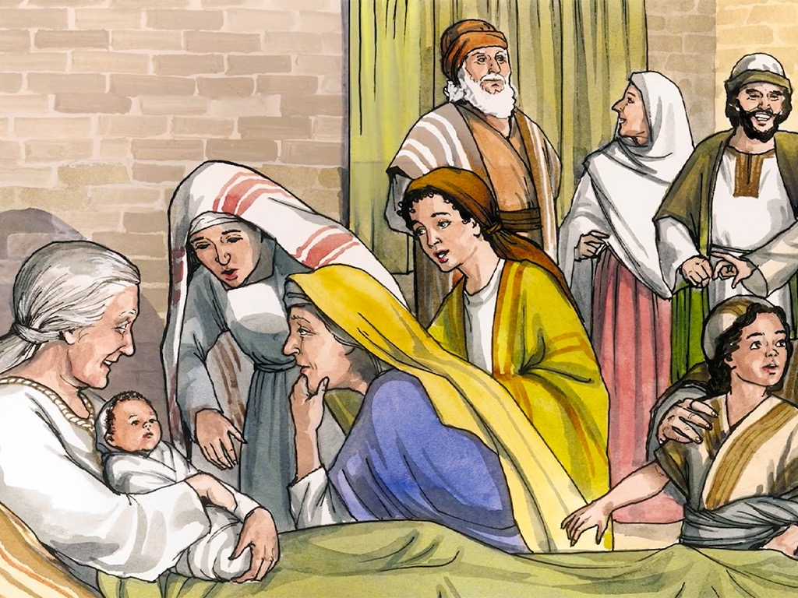
Elisabet brachte
einen Sohn zur Welt.

Slide 23
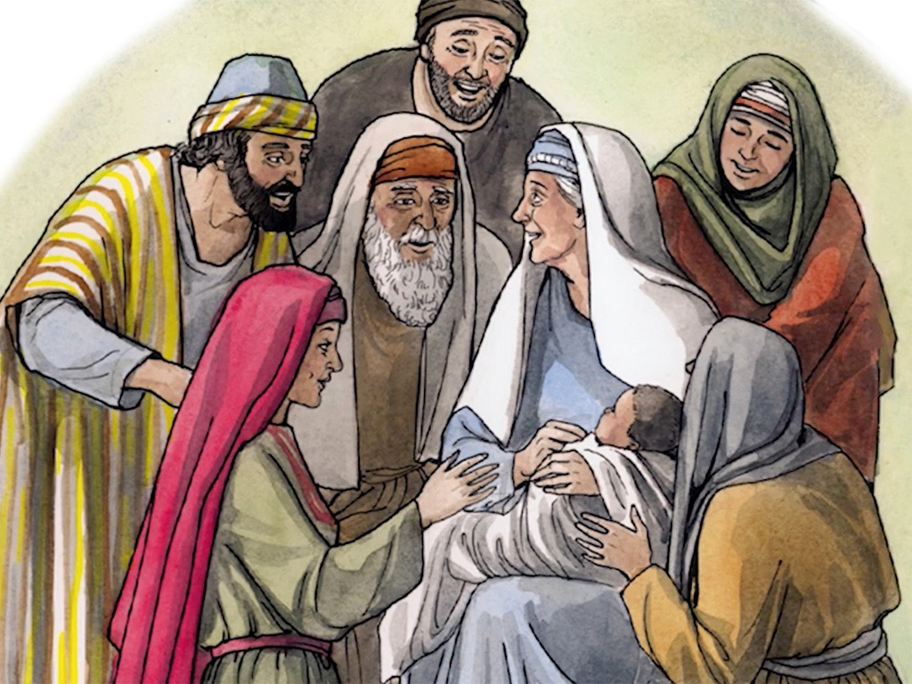
Alle Nachbarn und Verwandte freuten sich mit ihr.

Slide 24
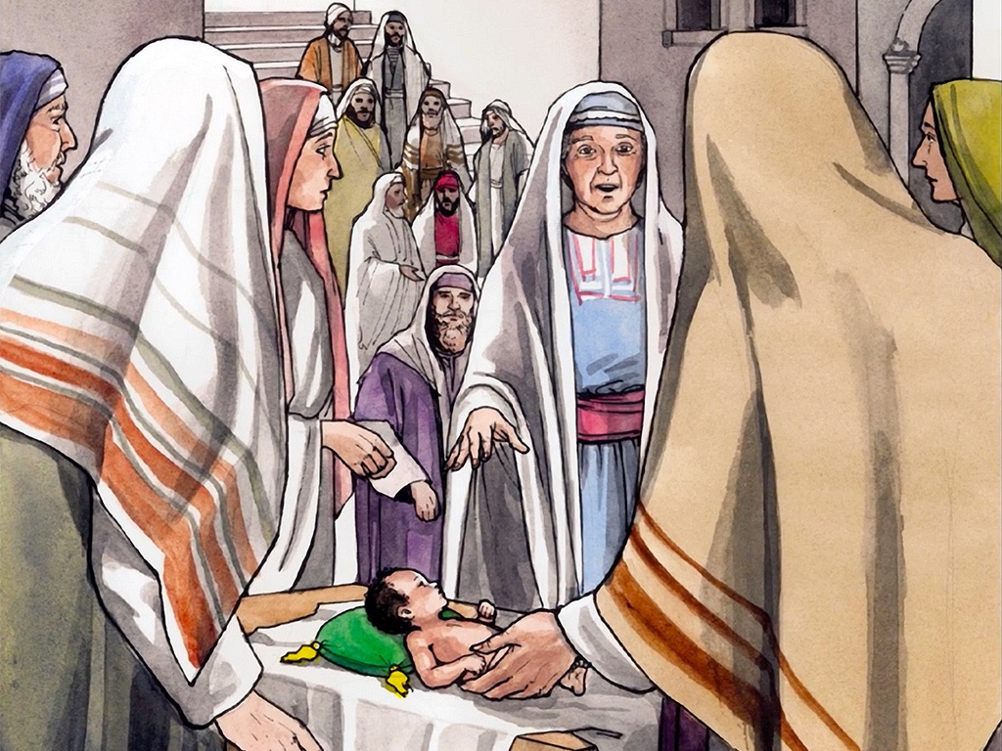
Am 8. Tag sollte er beschnitten werden und sie wollten ihn Zacharias nennen,
aber seine Mutter widersprach und sagte, er soll Johannes heißen.

Slide 25
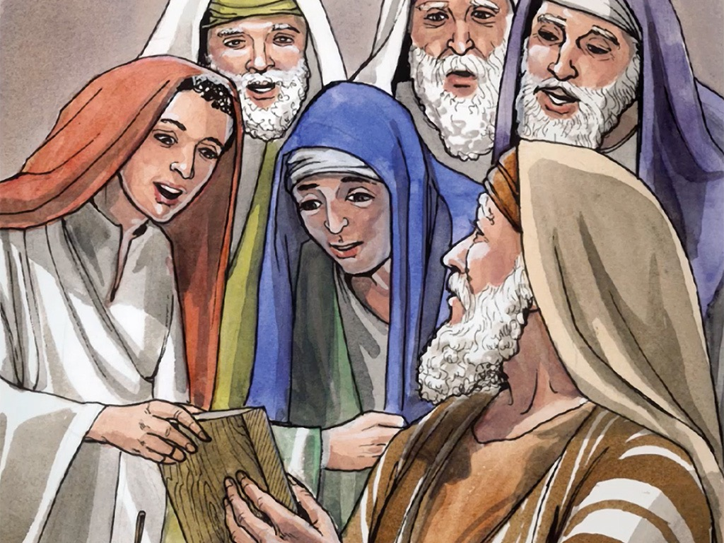
Da fragten sie Zacharias mit Zeichen wie der Junge heißen soll. Zacharias schrieb auf eine Tafel: Johannes ist sein Name.
Dann konnte er wieder sprechen.

Slide 26
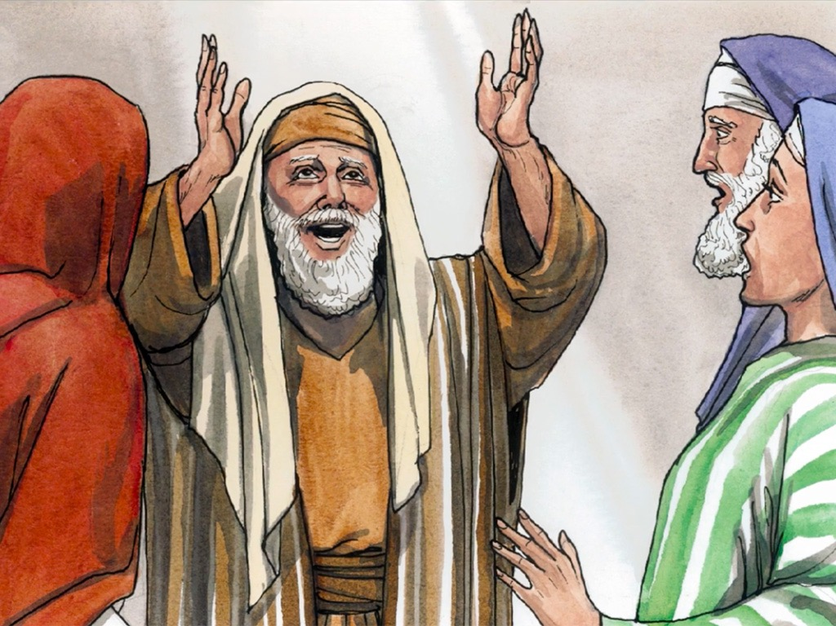
Sein Vater lobte Gott und sagte:

Slide 27
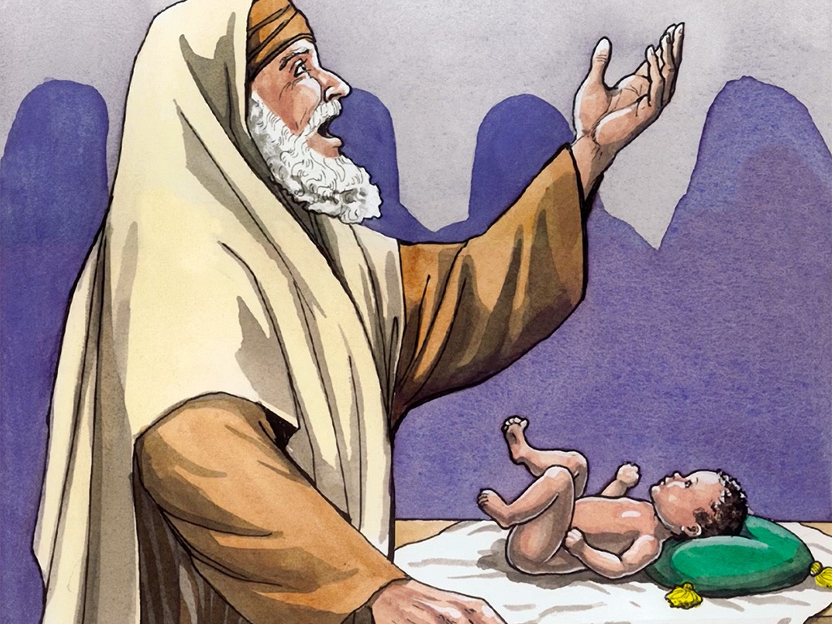
Gepriesen sei der Herr,
der Gott Israels! /
Denn er hat sein Volk besucht
und ihm Erlösung geschaffen;
er hat uns
einen starken Retter erweckt /
im Hause seines Knechtes David.
So hat er verheißen von alters her /
durch den Mund
seiner heiligen Propheten.
Er hat uns errettet
vor unseren Feinden /
und aus der Hand aller,
die uns hassen;
er hat das Erbarmen
mit den Vätern an uns vollendet /
und an seinen heiligen Bund gedacht,
an den Eid,
den er unserm Vater Abraham
geschworen hat;
er hat uns geschenkt, dass wir,
aus Feindeshand befreit, /
ihm furchtlos dienen
in Heiligkeit und Gerechtigkeit
vor seinem Angesicht all unsre Tage.
Und du, Kind,
wirst Prophet des Höchsten heißen; /
denn du wirst dem Herrn vorangehen
und ihm den Weg bereiten.

Slide 28
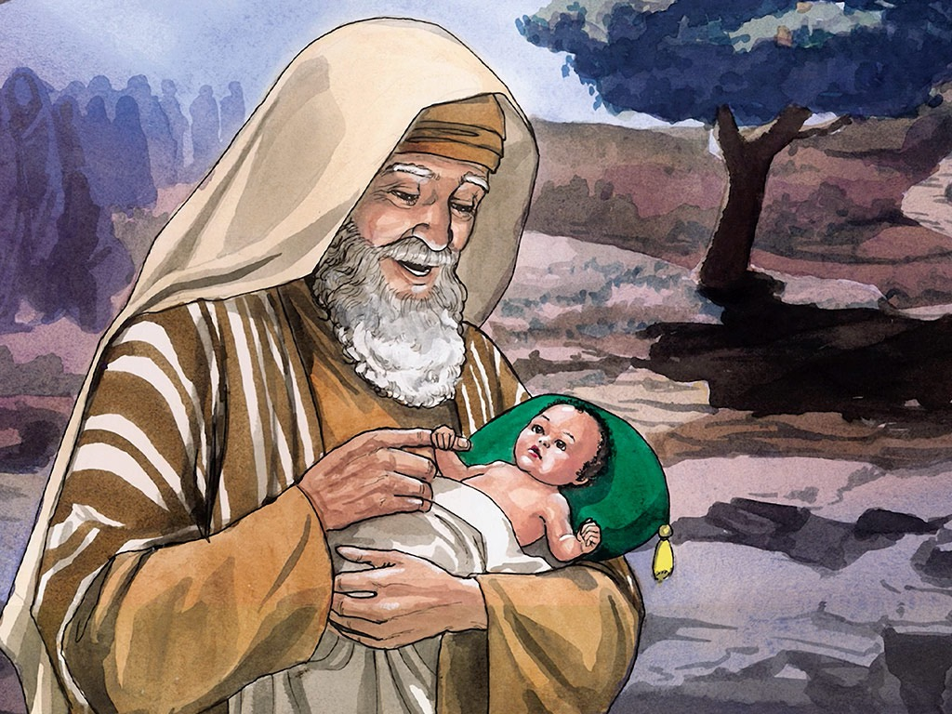
Du wirst sein Volk
mit der Erfahrung des Heils beschenken /
in der Vergebung seiner Sünden.
Durch die barmherzige Liebe
unseres Gottes /
wird uns besuchen
das aufstrahlende Licht aus der Höhe,
um allen zu leuchten, /
die in Finsternis sitzen
und im Schatten des Todes, /
und unsre Schritte zu lenken
auf den Weg des Friedens.

Slide 29
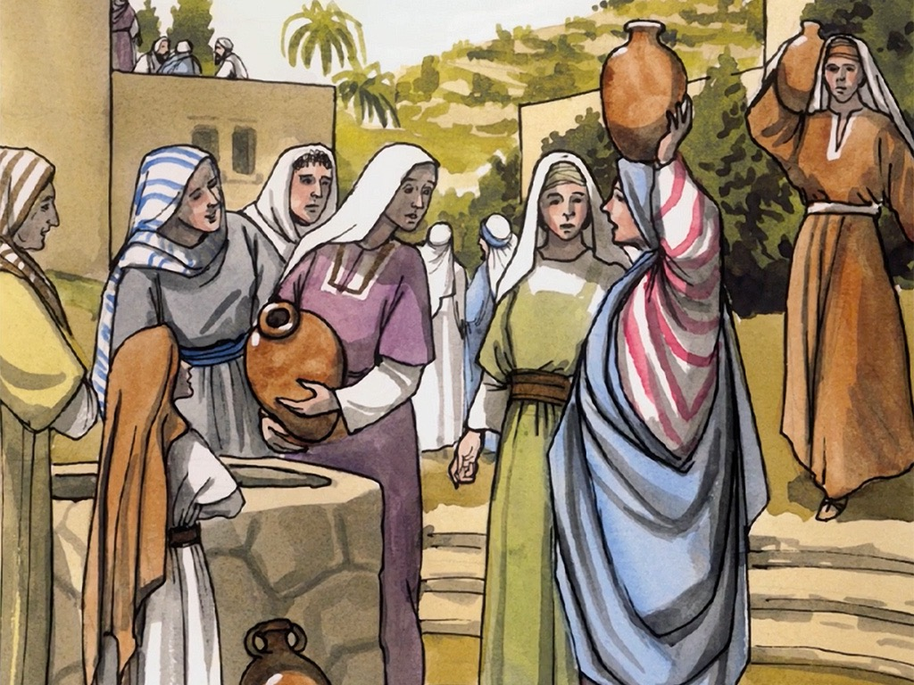
Alle fragten sich, was wird wohl aus diesem Kind werden.

Slide 30
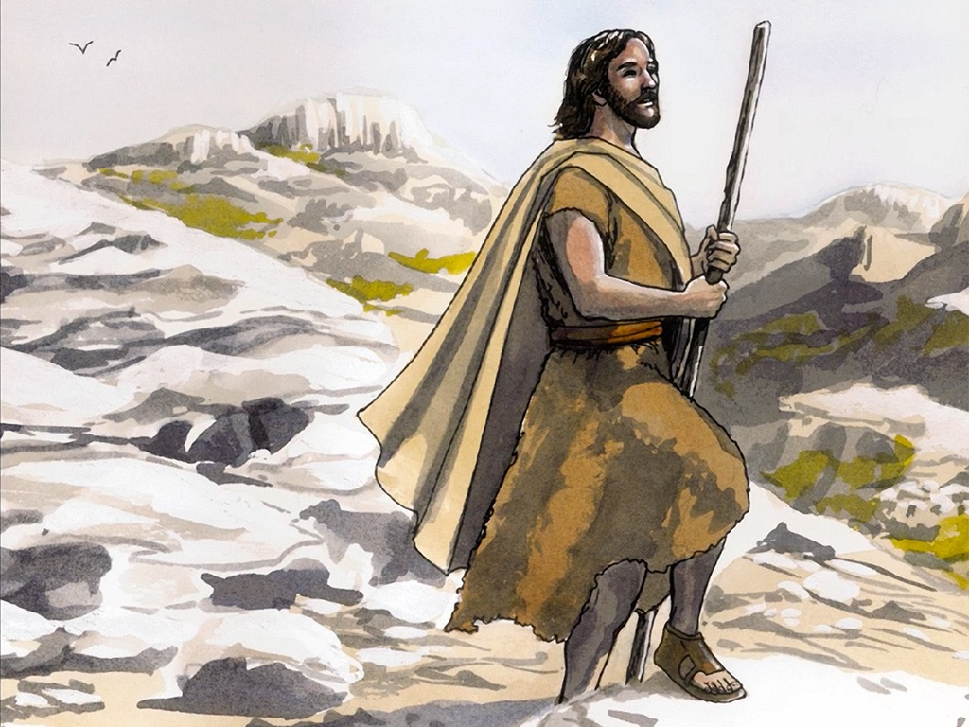
Das Kind wuchs heran und wurde stark im Geist. Und es lebte in der Wüste bis zu dem Tag, an dem es seinen Auftrag für Israel erhielt.

Slide 31
Johannes predigt und tauft am Jordan
Matthäus 3,1-12

Slide 32
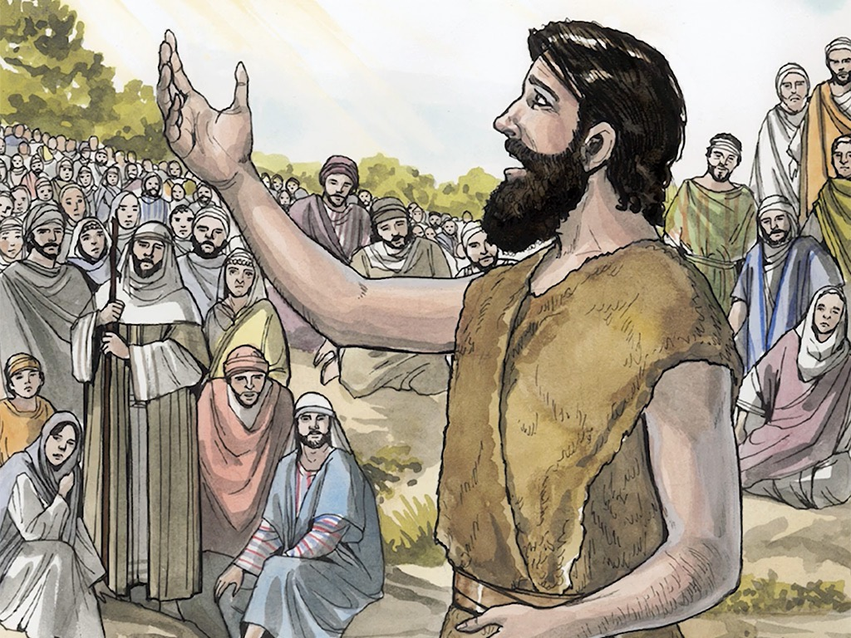
Johannes predigte in der Wüste von Judäa die Vergebung der Sünden.
Viele Menschen aus Judäa und Jerusalem kamen zu ihm.

Slide 33
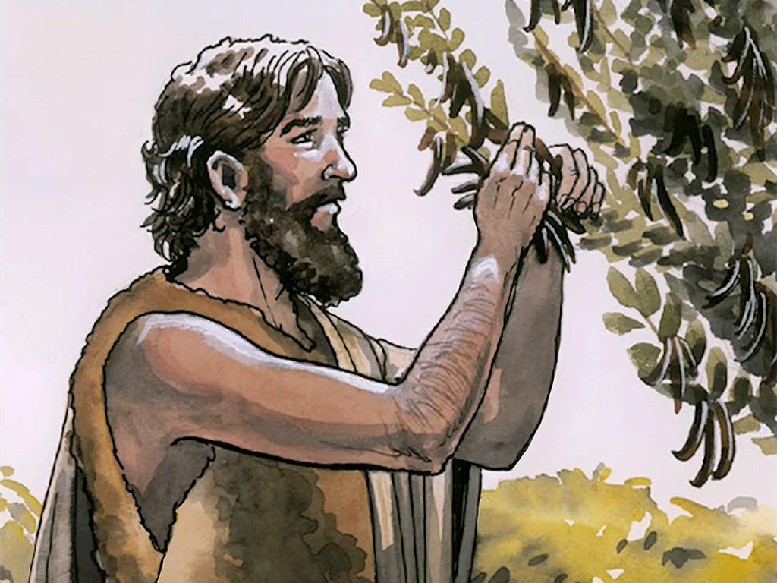
Johannes trug ein Gewand aus Kamelhaaren, aß Heuschrecken und wilden Honig.

Slide 34
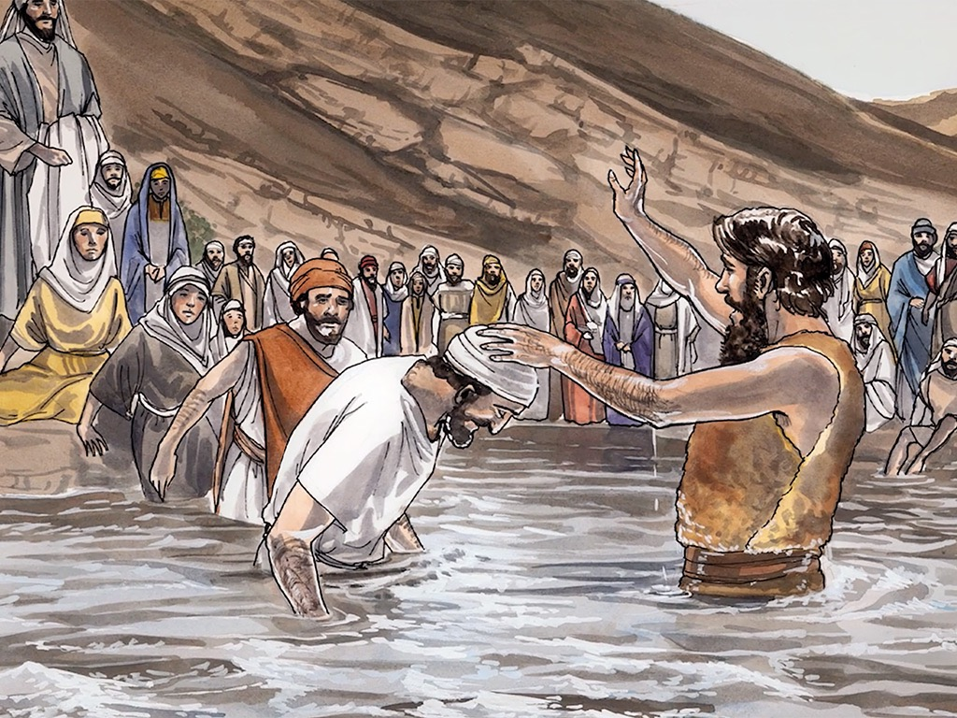
Johannes taufte die Menschen im Fluss Jordan.

Slide 35
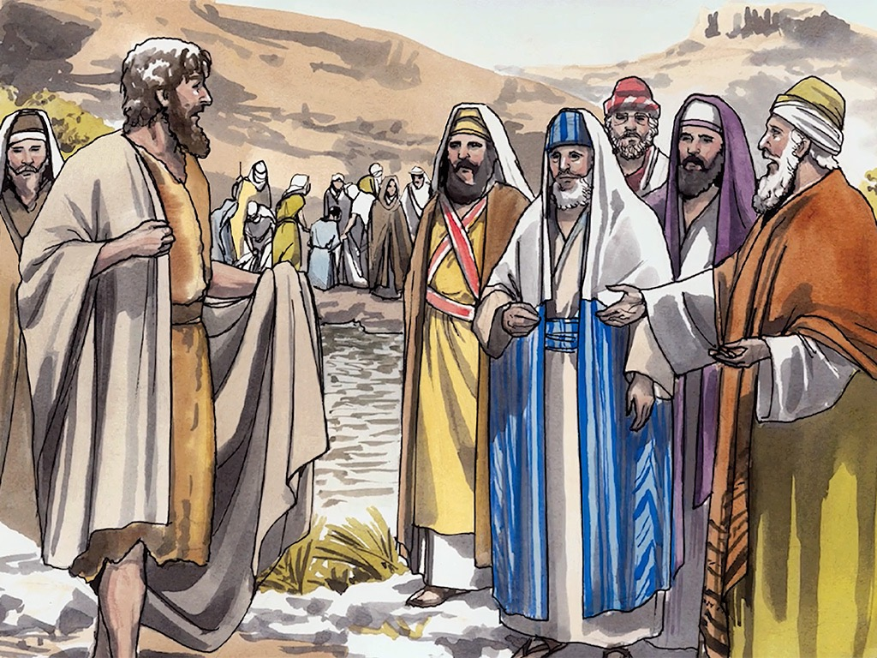
Johannes sagte:
Wer zwei Kleider hat, soll eins jemanden geben, der keines hat und wer zu essen hat,
der soll auch davon etwas abgeben.

Slide 36
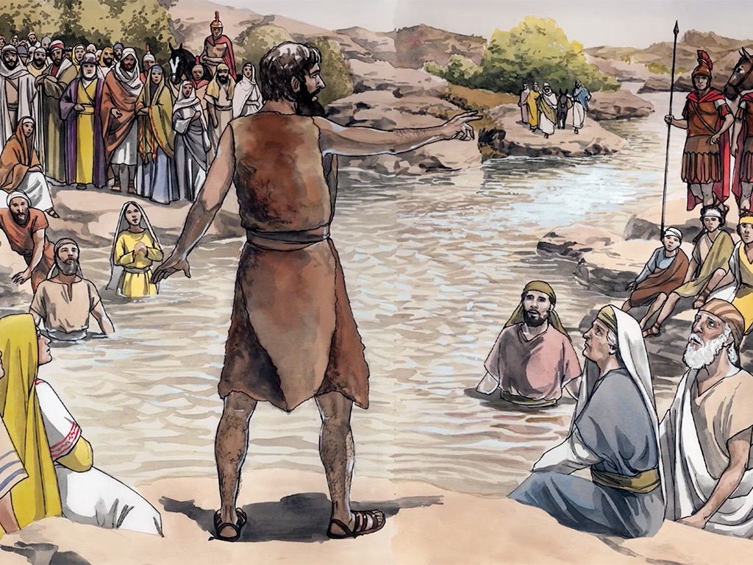
Den Zöllnern sagte Johannes: Nehmt von den Menschen nicht mehr Geld als ihr müsst.

Slide 37
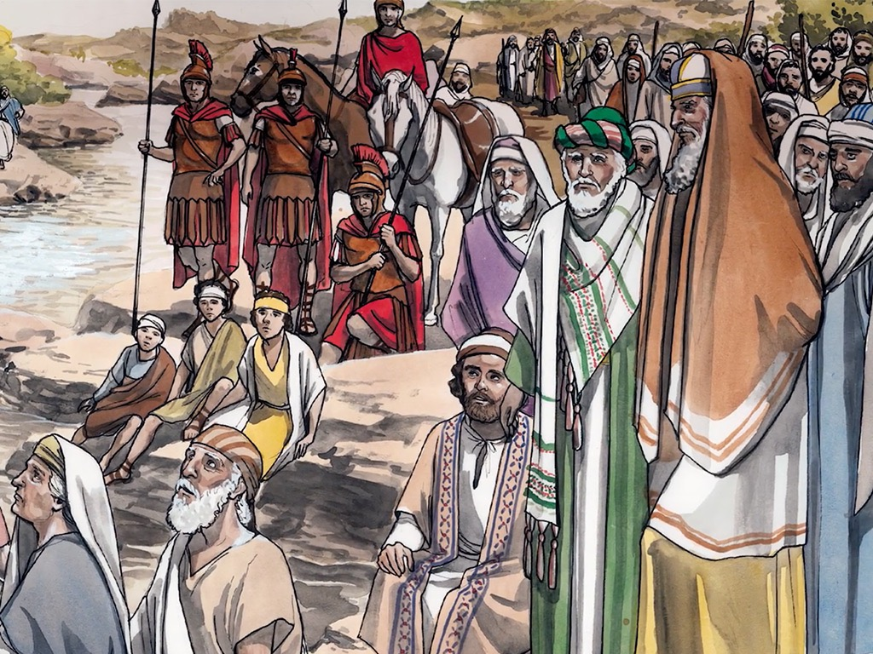
Den Soldaten sagte Johannes: Misshandelt niemanden.

Slide 38
Johannes tauft Jesus
Matthäus 3,13-17

Slide 39
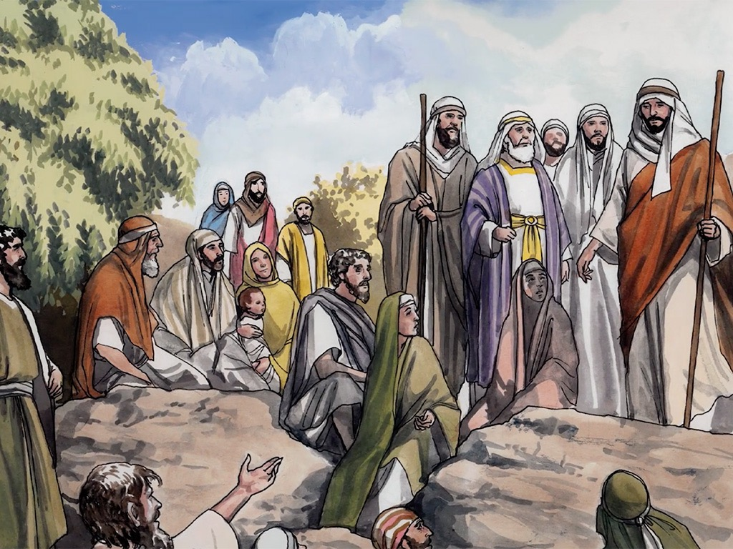
Jesus kam an den Jordan, um sich von Johannes taufen zu lassen.

Slide 40
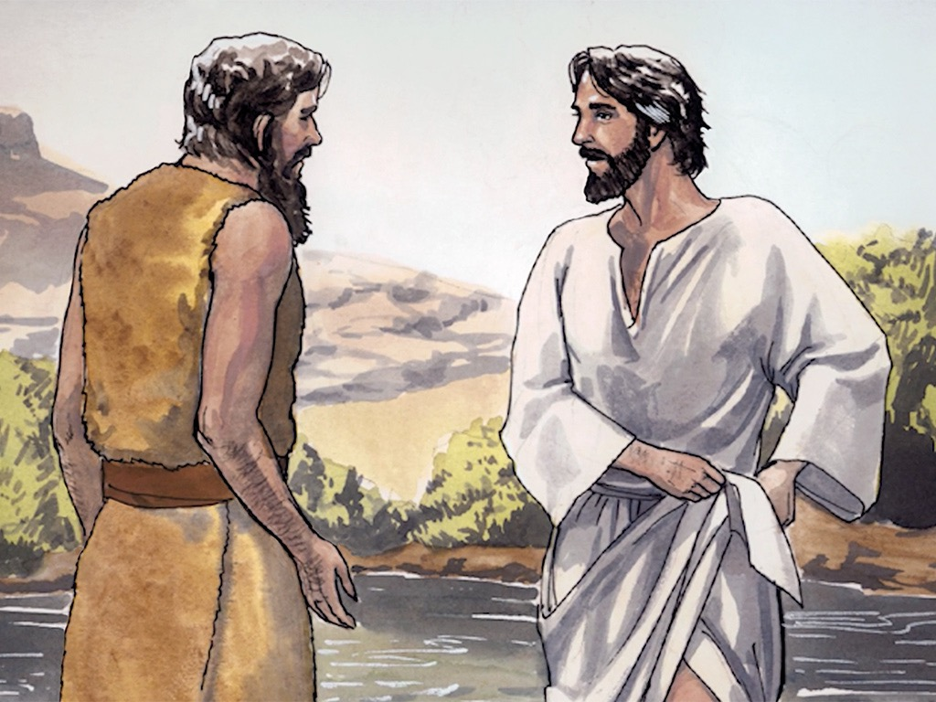
Johannes sagte: Eigentlich musst du mich taufen. Aber Jesus wollte es so.

Slide 41
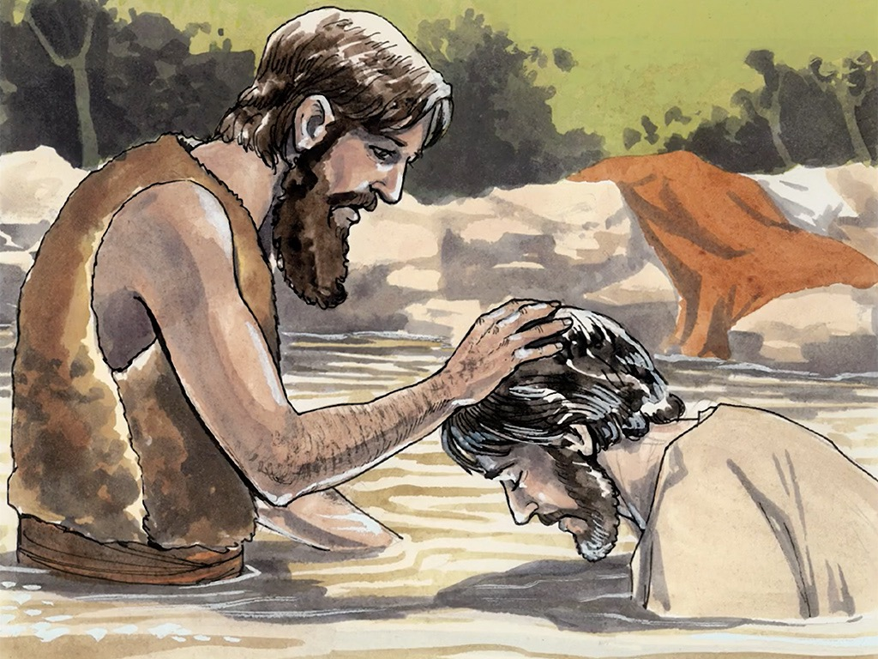

Slide 42
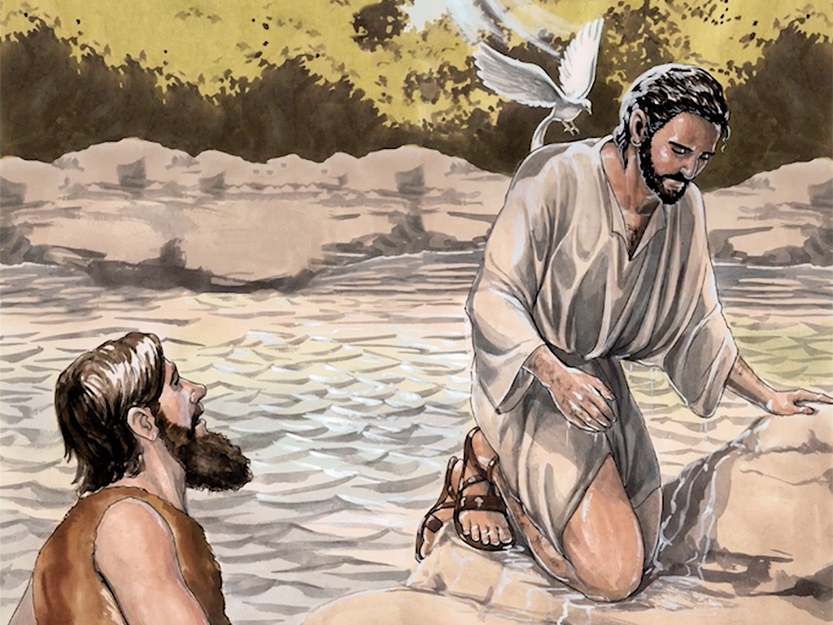
Nach der Taufe stieg Jesus aus dem Wasser und er sah den Heiligen Geist wie eine Taube auf sich herunter kommen.

Slide 43
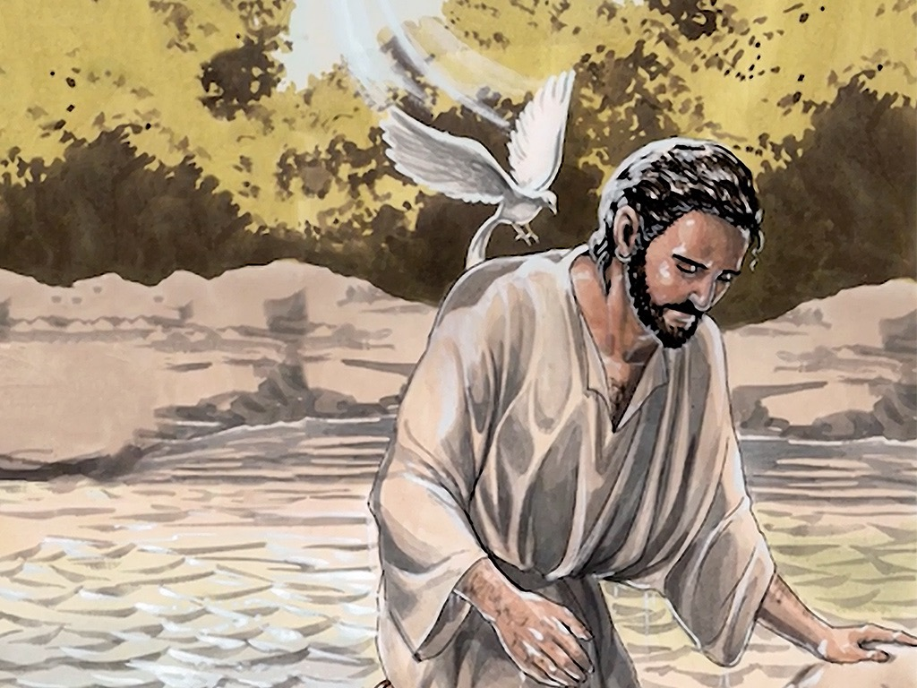
Und eine Stimme aus dem Himmel sprach: Das ist mein geliebter Sohn.

Slide 44
Der Tod Johannes des Täufers
Matthäus 14,1-12

Slide 45
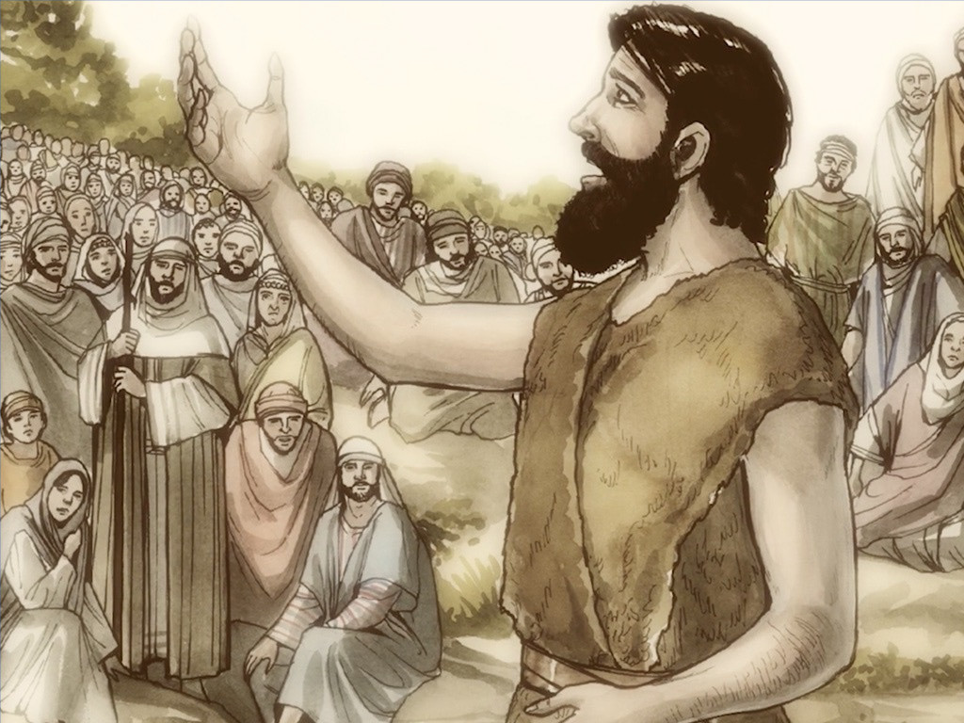
Johannes sagte auch, dass Herodes ein besserer Mensch werden müsste.

Slide 46
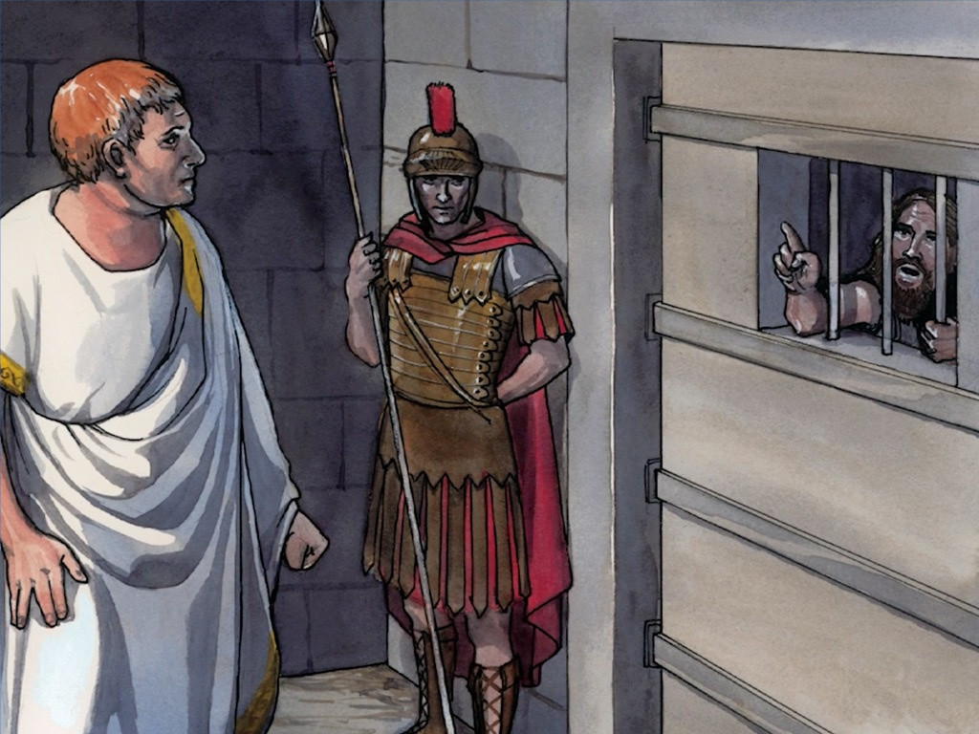
Da lies ihn Herodes verhaften.

Slide 47
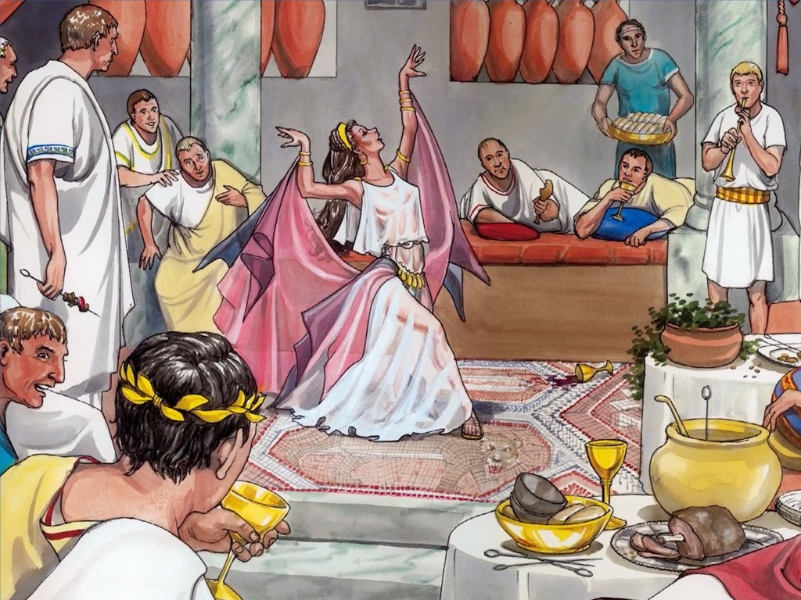
Salome tanzte für Herodes und sollte dafür ein Geschenk bekommen. Sie wünschte sich den Kopf des Johannes auf einer Schale.

Slide 48
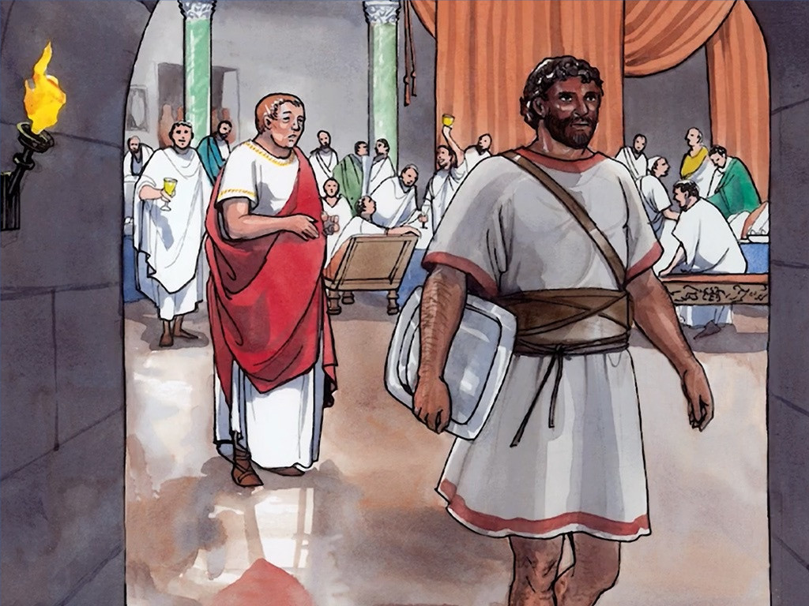
So wurde Johannes hingerichtet.

Slide 49
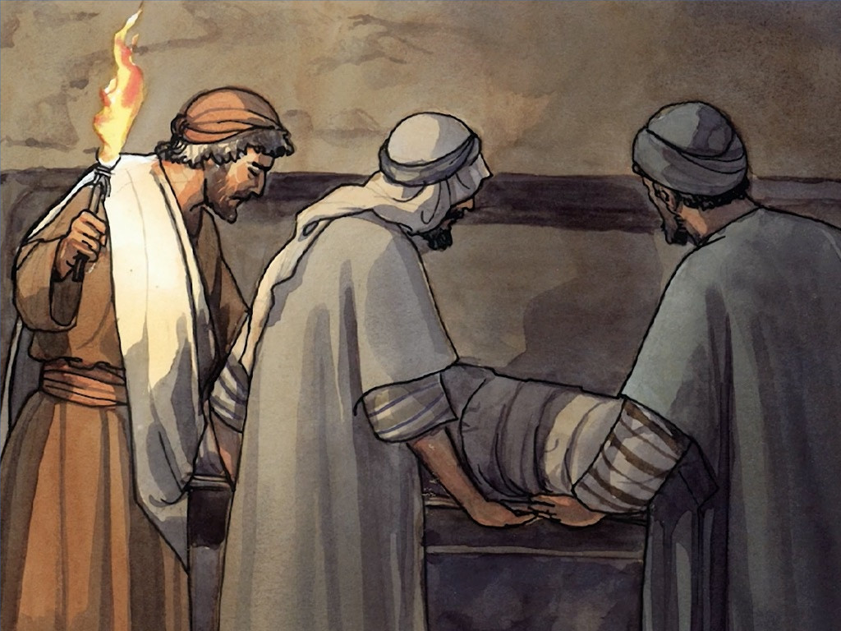
Seine Jünger holten seinen Leichnam und beerdigten ihn.

Slide 50
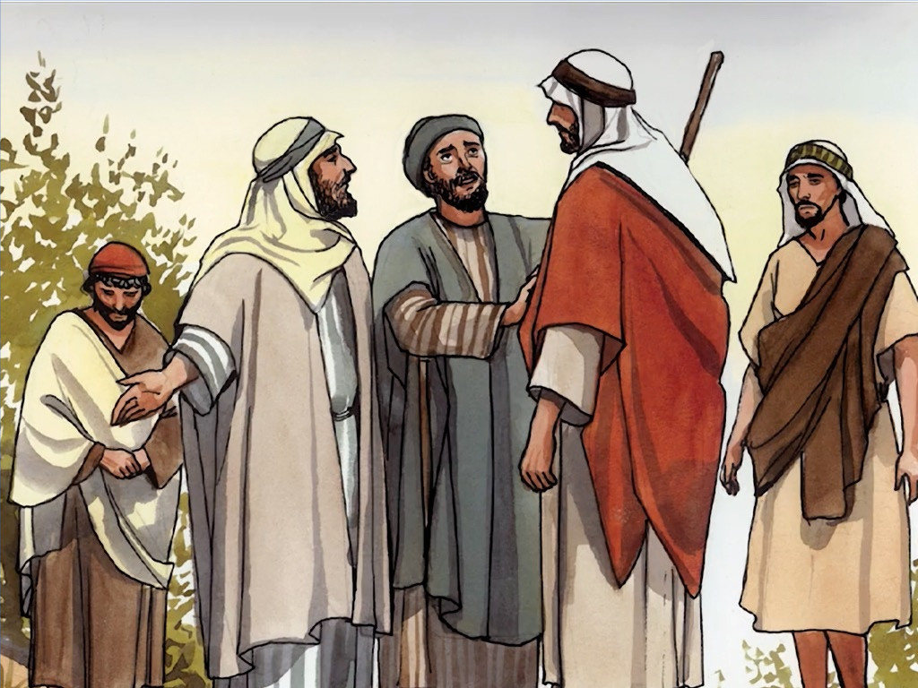
Dann gingen sie zu Jesus und erzählten ihm alles.
Das Volk war über die Hinrichtung des Johannes sehr wütend. Viele Soldaten verweigerten Herodes den Dienst im Krieg.

Slide 51
Zeichnungen:© Paula Nash Giltner
Text:
Annette Zimmermann
auf Basis der Online Ausgabe der Deutschen Bibelgesellschaft der revidierten Einheitsübersetzung
von 2016.
https://www.die-bibel.de/bibeln/online-bibeln/einheitsuebersetzung/einheitsuebersetzung/
Zusammenstellung:
Annette Zimmermann 2020
Nutzung nur im Religionsunterricht und Andachten
im christlichen Kontext gestattet.

